Slide 1

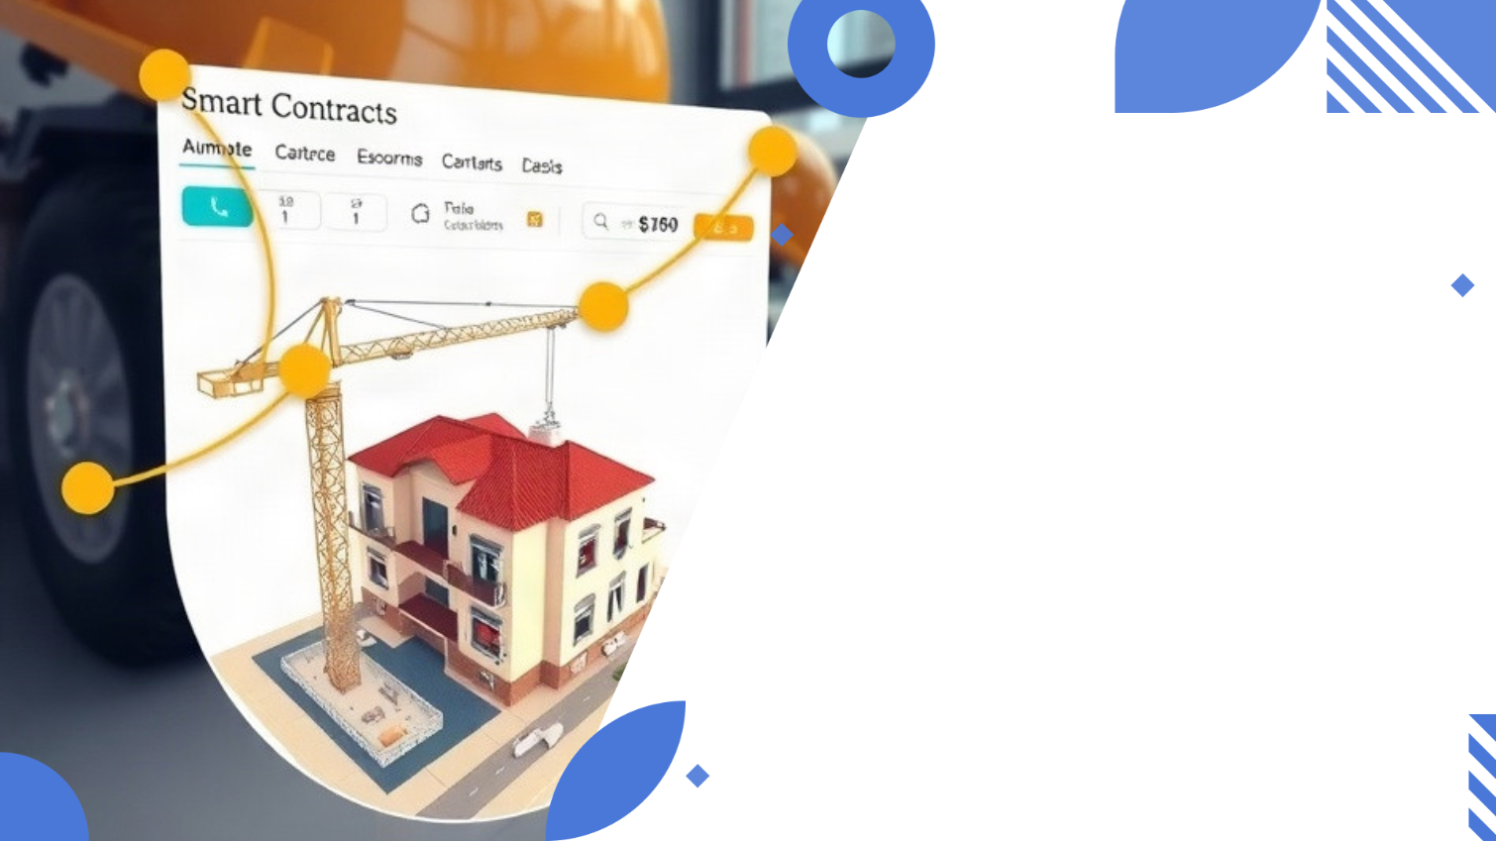
Смарт-контракты в строительстве: автоматизация платежей и обязательств
Автор презентации: Presentacium.ru

Slide 2

Введение
В презентации мы рассмотрим применение смарт-контрактов в строительстве, включая автоматизацию платежей и обязательств. Обсудим принципы их работы, преимущества и сравним с традиционными методами. Также затронем динамику использования, примеры применения, риски и вызовы внедрения, правовые аспекты и тенденции развития смарт-контрактов в строительстве.

Slide 3

Принципы работы смарт-контрактов
1
Смарт-контракты работают на основе технологии блокчейн, что обеспечивает их прозрачность и надёжность.
2
Условия контракта записываются в виде кода, который автоматически выполняет заданные действия при выполнении определённых условий.
3
Например, при достижении 80% готовности строительного объекта система может автоматически инициировать перевод 20% оплаты от заказчика подрядчику.

Slide 4

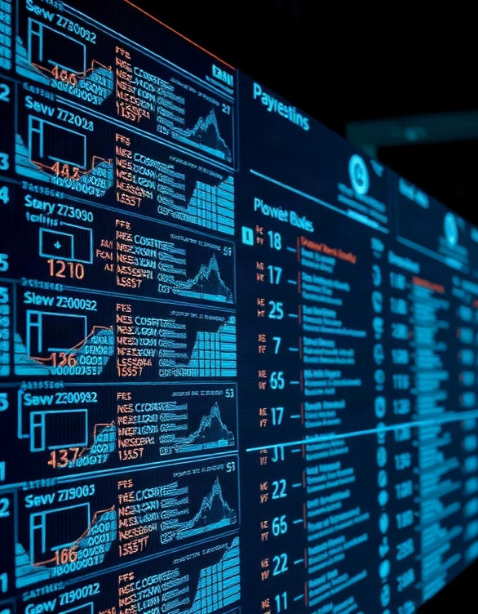
Преимущества автоматизации платежей
Автоматизация платежей в строительстве сокращает время обработки транзакций на 30–40%, что позволяет снизить операционные расходы на 15–20%. Благодаря смарт-контрактам вероятность ошибок при оплате уменьшается до 5%, что повышает точность расчётов и снижает риски финансовых потерь. Внедрение автоматизации также ускоряет процесс взаиморасчётов между участниками проекта на 20–30%, что способствует более эффективному управлению финансами в строительстве.

Slide 5

Примеры применения смарт-контрактов
1
2
В строительной компании "Альфа" смарт-контракты позволили автоматизировать процесс оплаты субподрядчиков: в среднем за три месяца компания сэкономила 15% времени и 10% расходов за счет уменьшения количества ошибок и сокращения бумажной работы.
В проекте жилого комплекса "Новая жизнь" использование смарт-контрактов обеспечило исполнение обязательств по оплате материалов в срок, что повысило доверие поставщиков и снизило количество задержек поставок до 5% от общего числа. В результате проект был завершен на 2 месяца раньше срока и с экономией 3% бюджета.

Slide 6

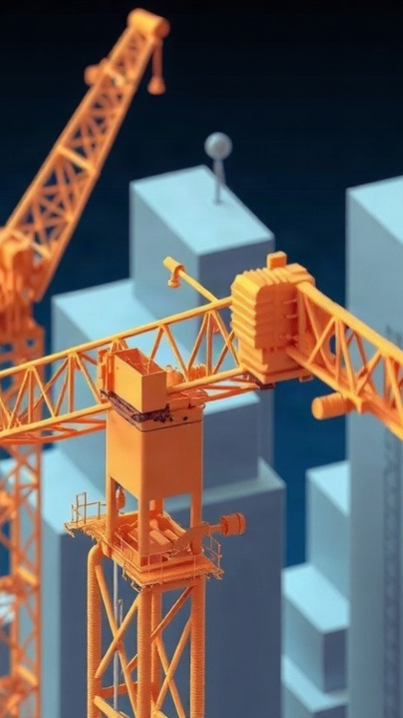
Интеграция смарт-контрактов с системами управления строительством
Внедрение смарт-контрактов в системы управления строительством позволяет сократить время обработки платежей на 30%, уменьшая при этом вероятность ошибок до 5%.
Автоматизация исполнения обязательств по контрактам на строительные работы повышает прозрачность сделок на 25% и сокращает сроки их выполнения в среднем на 15%.
Благодаря смарт-контрактам, количество рутинных проверок и согласований уменьшилось на 40%, что позволило сократить административные расходы на 20%.

Slide 7

Риски и вызовы внедрения смарт-контрактов
1
2
3
Смарт-контракты в строительстве связаны с риском ошибок в программном коде, которые могут привести к финансовым потерям и задержкам в выполнении обязательств.
Например, в 2020 году из-за ошибок в коде блокчейн-платформы были потеряны более 100 миллионов долларов.
Кроме того, существует проблема недостаточной регуляции смарт-контрактов в разных странах, что создает правовую неопределённость и риски невыполнения контрактов.

Slide 8

Правовые аспекты использования смарт-контрактов
В 2020 году более 20% строительных проектов в развитых странах использовали смарт-контракты для автоматизации платежей. По данным исследований, применение смарт-контрактов снижает вероятность ошибок и задержек в оплате до 30%. Регулирование смарт-контрактов в разных странах различается: в некоторых юрисдикциях уже существуют специализированные законы, в других — вопросы их применения решаются на уровне судебной практики.

Slide 9

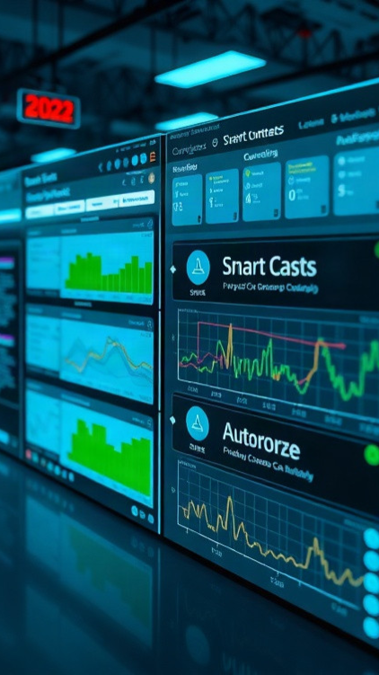
Тенденции развития смарт-контрактов в строительстве
В 2022 году в сфере строительства с помощью смарт-контрактов было автоматизировано более 150 контрактов, что на 30% больше, чем в 2021 году.
Ожидается, что к 2025 году число контрактов, использующих смарт-контракты, достигнет 500, что позволит сократить время на выполнение финансовых операций на 40%.
При этом уровень снижения ошибок при исполнении обязательств составит около 25%.

Slide 10
Влияние смарт-контрактов на сроки строительства
1
По данным исследований, внедрение смарт-контрактов в процессы строительства сокращает сроки выполнения проектов на 15–20%.
2
Это достигается за счёт минимизации времени на согласование платежей и исполнения обязательств, которое, согласно отчётам, уменьшается с нескольких дней до нескольких минут.
3
В результате ускоряется общий темп работ и повышается эффективность управления проектами.

Slide 11

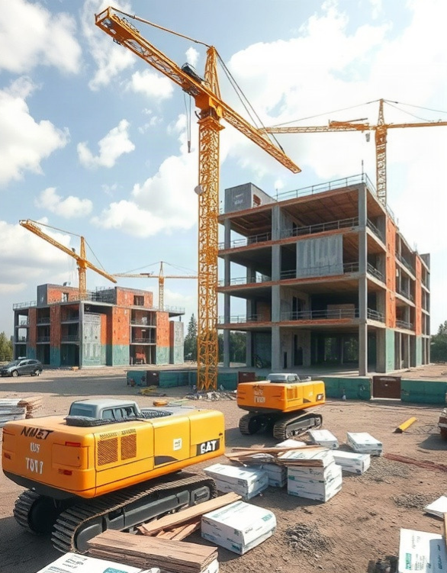
Оптимизация расходов с помощью смарт-контрактов
Согласно исследованиям, применение смарт-контрактов в строительстве позволяет сократить время на согласование платежей до 30%, что приводит к уменьшению операционных издержек на 15–20%. Внедрение автоматизированных систем на базе смарт-контрактов в крупных строительных проектах уже сейчас экономит более 100 миллионов долларов ежегодно, улучшая прозрачность финансовых потоков и снижая риски задержек выплат. Статистика показывает, что компании, использующие смарт-контракты, отмечают сокращение числа споров о платежах на 40% по сравнению с традиционными методами управления.

Slide 12
Перспективы автоматизации обязательств
Согласно отчёту Market Data Forecast, к 2028 году объём рынка смарт-контрактов может достичь 387 миллиардов долларов.
Автоматизация обязательств в строительстве с помощью смарт-контрактов позволяет сократить время на обработку платежей до 30%, а также уменьшить количество ошибок при исполнении договорных обязательств на 40%.
Это способствует повышению прозрачности финансовых потоков и снижению затрат на администрирование проектов.

Slide 13
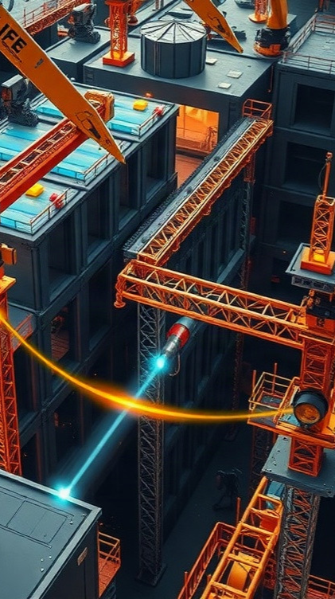
Будущее смарт-контрактов в строительной отрасли
Доля смарт-контрактов в общем числе договоров строительного подряда будет расти с 5% в 2020 году до 40% в 2027 году. Это демонстрирует тенденцию к автоматизации платежей и обязательств в строительной отрасли.
Параметры измеряются в процентах.

Slide 14

Спасибо за внимание!
Спасибо за внимание. В этой презентации мы рассмотрели смарт-контракты в строительстве, их принципы работы, преимущества автоматизации платежей и примеры применения. Мы также обсудили риски, правовые аспекты и тенденции развития смарт-контрактов в отрасли, подчёркивая их потенциал для оптимизации расходов и сокращения сроков строительства.

